Slide 1
МБДОУ «Саргатский детский сад № 3
Саргатского муниципального района Омской области
Уголок для родителей
Балина Марина Петровна-воспитатель

Slide 2
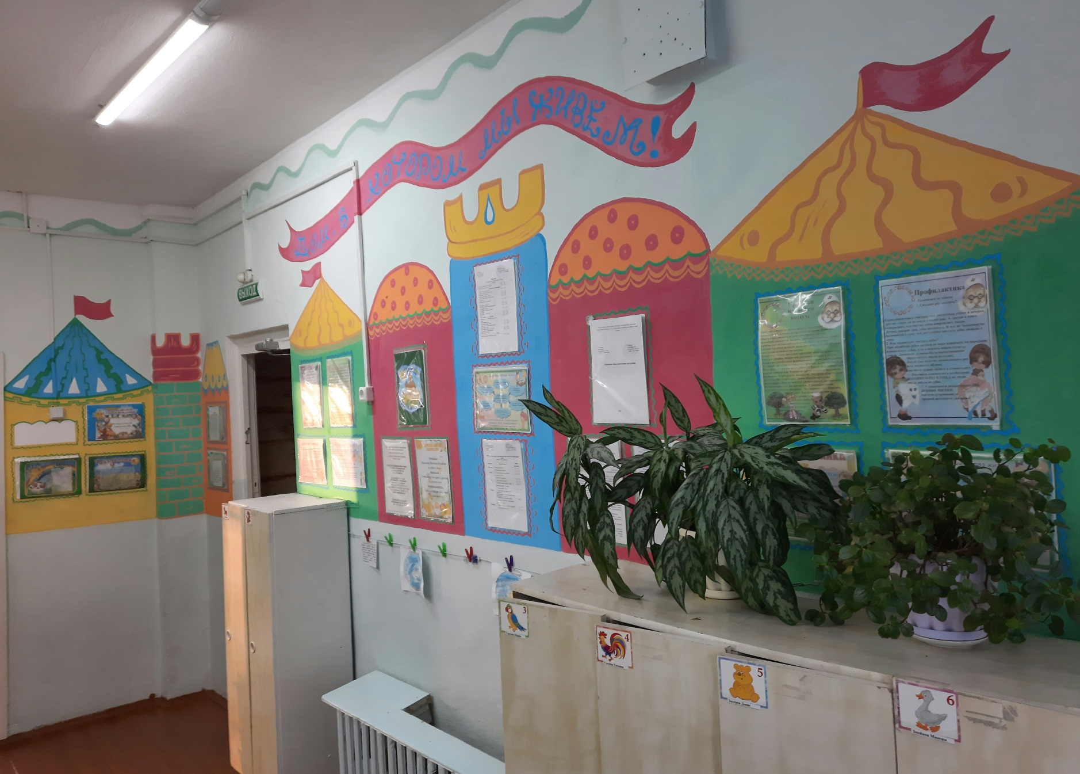

Slide 3
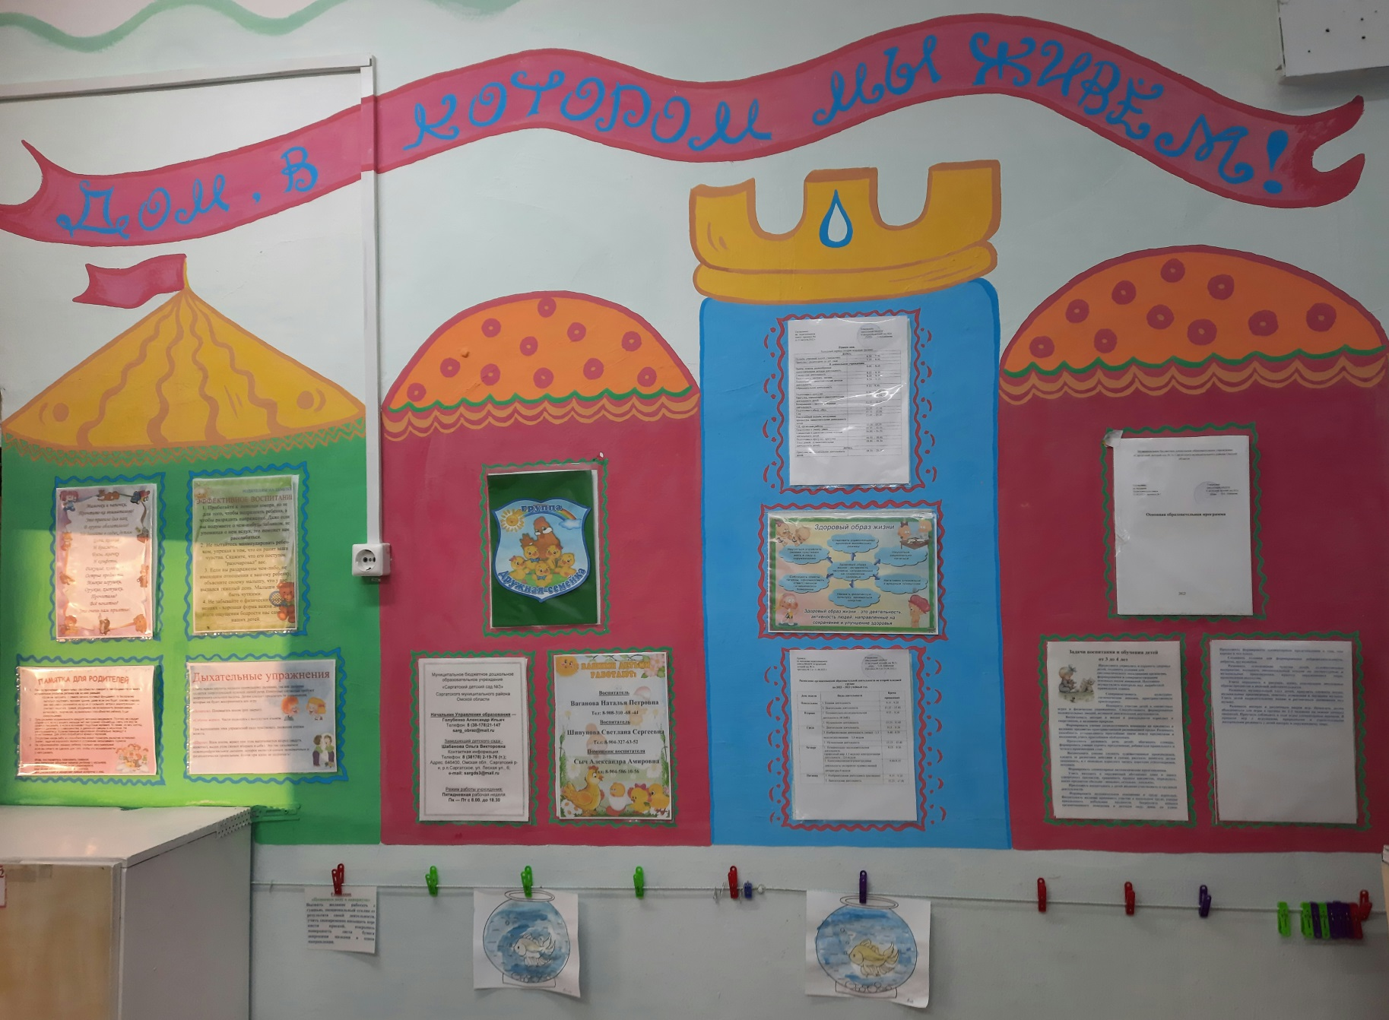

Slide 4
